Slide 1

Авторская технология эффективной подготовки к экзаменам
Компания Clever Students

Slide 2

Проблема
Из-за неважных экзаменов
нет времени на важные
Сейчас
Менее 10% студентов получают удовольствие от учебы
Только 37% выпускников вузов работает по специальности
Многие приходят на нужные экзамены не готовыми

Slide 3



Но есть мы…
Даниэль
Момот
Виктория
Молодикова
Елизавета
Реут
Лидер
Победитель многочисленных олимпиад по программированию и математике
CEO
Обладает большими организаторскими способностями
Технический руководитель
Прекрасно разбирается в технологиях обучения

Slide 4

… А значит, есть решение!
Технология эффективной
подготовки к экзаменам
(в формате пособия)
С нами
Подготовка к второстепенному экзамену значительно ускоряется
Подготовка к важному экзамену становится качественнее
Резко снижаются шансы провала

Slide 5
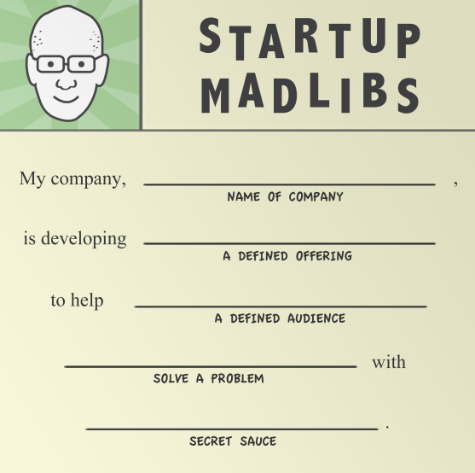
Clever Students
Руководство по подготовке к экзамену
Студентам
Сдавать экзамены без проблем
Авторская технология эффективной
подготовки к экзамену

Slide 6
Авторская технология эффективной подготовки к экзаменам
Компания Clever Students
Контактные данные
+79643219145
Daniel.Momot@gmail.com
Свяжитесь с нами, если вы хотите присоединиться!

